Slide 1


Slide 2
WPTOR W - werkwoord P - persoonsvorm T - tijd O - onderwerp R - regel

Slide 3
W - werkwoord
Is het woord dat ik moet schrijven, een werkwoord? P - persoonsvorm
Is het woord een persoonsvorm?
T - tijd
In welke tijd staat de zin?
O - onderwerp
Welk(e) onderwerp(en) staat/staan in de zin?
R - regel
Welke regel moet ik toepassen?

Slide 4
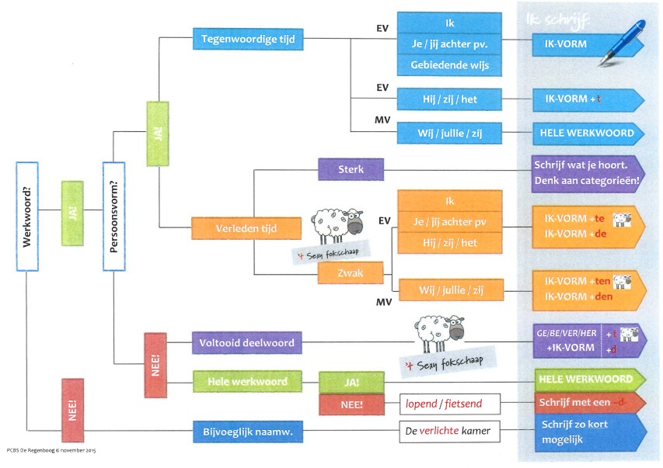

Download gelijk de interactieve versie.

Slide 5
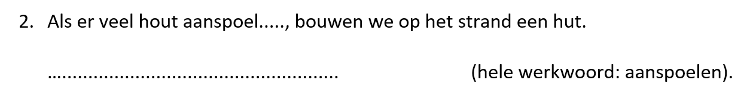
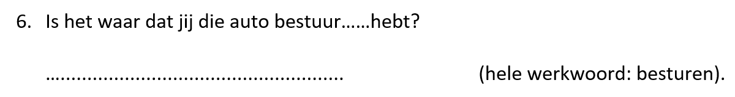


Slide 6
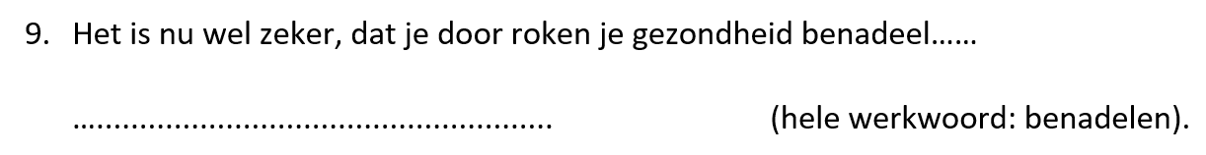
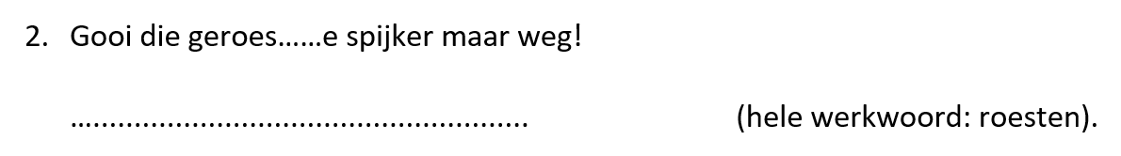

Slide 7
Antwoorden per oefening

Slide 8
Taak 1
1 vind
2 aanspoelt
3 aanbrandden
4 geaaid
5 aanbrandt
6 betekent
7 aantastte
8 overhoord
9 verplichte
10 beschuldigde
11 verdunt
12 slachtten
13 vond
14 went
15 meldde
16 aangebrande
17 verbaasde
18 bedoelt
19 zadelde
20 onderhoud (znw).

Slide 9
Taak 2
1 probeerde 2 stond 3 bestelt 4 werkte 5 kleedt 6 veroudert 7 gestrande 8 stortte 9 stapte 10 behoudt
11 reken 12 antwoordde 13 besproeid 14 uitspreidt 15 verandert 16 overnacht 17 teleurgesteld 18 neergestorte 19 begeleidde 20 verouderd

Slide 10
Taak 3
1 veeteelt (znw) 2 vergiftigt 3 bijhoud 4 besproeit 5 besteedde 6 bestuurd 7 verblindt 8 streepte 9 stuurde 10 ontspoord
11 ingerichte 12 verbeeldde 13 verscheurd 14 mondt 15 verwijdert 16 vertelt 17 verslond 18 wordt 19 antwoordde 20 gestolen

Slide 11
Taak 4
1 verzendt
2 verzamelt 3 richtte 4 bond 5 afkoelt 6 accepteerde 7 beantwoorde 8 bindt 9 benadeelt 10 begroette
11 arbeid (znw) 12 juichte 13 verbouwt 14 bind 15 bestuurt 16 kruidde 17 besteld 18 bestelt 19 verdedigt 20 rustten

Slide 12
Taak 5
1 berichtte
2 strijd
3 verteld
4 vernielt
5 brand
6 uitgerekend
7 woedde
8 besnuffeld
9 smeedt
10 gejuicht
11 vluchtte
12 ontkent
13 ingekorte
14 voedden
15 vernield
16 leidde
17 verveelt
18 ontmoetten
19 bestonden
20 benadeelt

Slide 13
Taak 6
1 woedde
2 verlengd
3 brandt
4 verhuist
5 neerstortte
6 verbond
7 bepaalt
8 bekleedde
9 verbrande
10 accepteert
11 boord (znw)
12 fietste
13 bestelt
14 verzendt
15 benoemt
16 geschreven
17 beschermd
18 raadt
19 gefietst
20 herinner

Slide 14
Taak 7
1 antwoord
2 verwent
3 verroestte
4 onderhoud (znw)
5 verhuisd
6 verzekert
7 verbeeld
8 benadeelt
9 strandde
10 berekent
11 mestte
12 omringd
13 verplichte
14 verbreedde
15 verklaard
16 onderhoudt
17 maakte
18 verlichtte
19 bevond
20 berekent

Slide 15
Taak 8
1 hersteld
2 geroeste
3 broedde
4 verhuisden
5 vermoedt
6 vertaalt
7 opluchtte
8 verstond
9 beschermt
10 brachten
11 geverfd
12 roept
13 onderscheid (znw)
14 bezorgden
15 verwarmt
16 uitglijd
17 bemoeit
18 luidde
19 benadeeld
20 ondervindt

Slide 16
Taak 9
1 leest
2 kleedde
3 breide
4 bespiedt
5 heette
6 raad (znw)
7 juichte
8 vertoont
9 overtreed
10 beloond
11 landt
12 ontvangt
13 verkortte
14 herhaald
15 geroeste
16 watertandt
17 verhindert
18 uitbreidt
19 verspert
20 herhaalt

Slide 17
Taak 10
1 snuffelt
2 herkent
3 gelooft
4 geplante
5 meldde
6 verdwaald
7 bloedt
8 verscheurt
9 entte
10 deelde
11 aangebrande
12 besteedt
13 bedaart
14 haastte
15 strand (znw)
16 brachten
17 ontwikkelt
18 verteld
19 beleeft
20 kleedden

